Slide 1
«Связь поколений»
Люблю от бабушки московской
Я слушать толки о родне,
Об отдалённой старине.
Могучих предков правнук бедный
Люблю встречать их имена
В двух - трёх строках Карамзина.
От этой слабости безвредной,
Как ни старался, - видит бог, -
Отвыкнуть я никак не мог.
А.С. Пушкин

Slide 2
Содержание:
«генеалогическое древо»
«Происхождение фамилии»
«традиции»

Slide 3
Генеалогия- систематическое собрание сведений о происхождении, преемстве и родстве фамилий и родов в более широком смысле — наука о родственных связях вообще.

Slide 4
Родословное, или генеалогическое древо — схематичное представление родственных связей, родословной росписи в виде условно-символического «дерева»

Slide 5
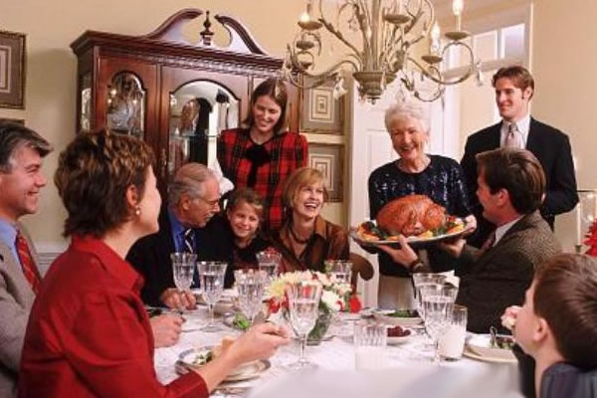
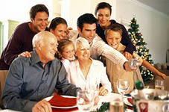
Как и с чего начать.
Составьте список ближайших родственников.
Разыщите родственников, обладающих сведениями о предках, и запишите их рассказы.

Slide 6
опросник
"В верхней части листа пишем фамилию, имя, отчество. Женщинам указываем также девичью фамилию (урожденная такая-то). Далее следуют данные:

Slide 7
1. Число, месяц, год и место рождения, а для усопших еще и число, месяц, год смерти, место погребения.
2. Фамилии, имена, отчества отца и матери.
3. Фамилии, имена, отчества восприемников (крестных матери и отца).
4. Для рожденных до 1917 года - сословие (крестьяне, мещане, купечество, дворяне).
5. Место жительства, в какие годы.
6. Вероисповедание (православное, католическое, мусульманское, иудейское).
7. Где воспитывался, какое образование получил.
8. Места работы или службы, звания, должности.
9. Участвовал ли в войнах, сражениях, когда, где.
10. Какие имеет награды (знаки отличия, медали, ордена).
11. Фамилия, имя, отчество жены (мужа).
12. Имена, даты и места рождения детей, по возможности с указанием фамилий, имен и отчеств крестных отца и матери".

Slide 8
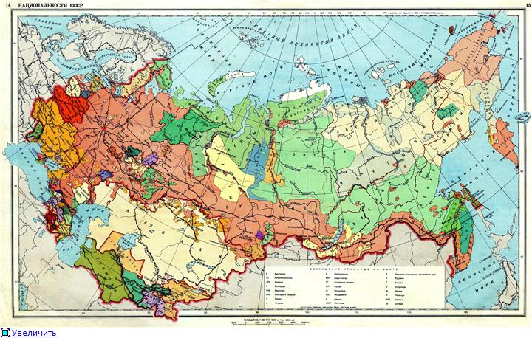
Составьте географический паспорт вашей семьи – уточните регионы, проживания родственников и предков

Slide 9
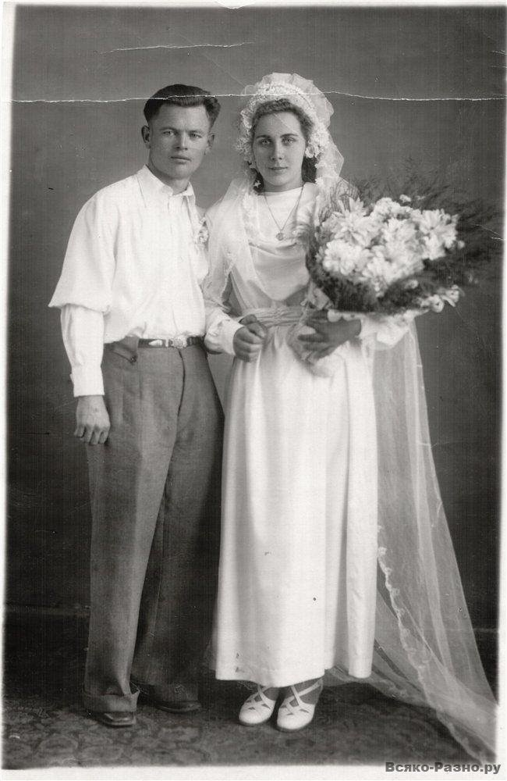
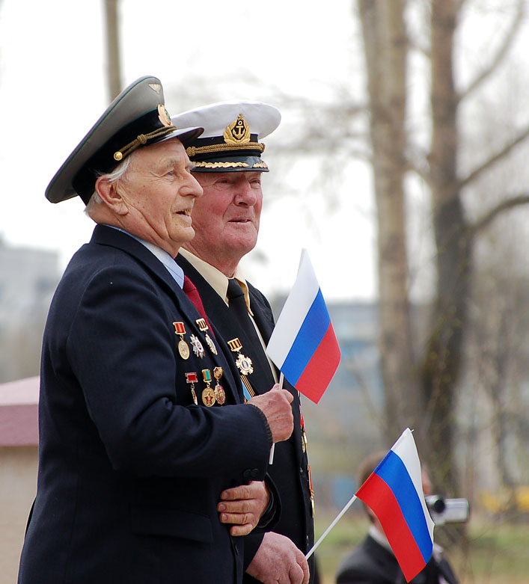
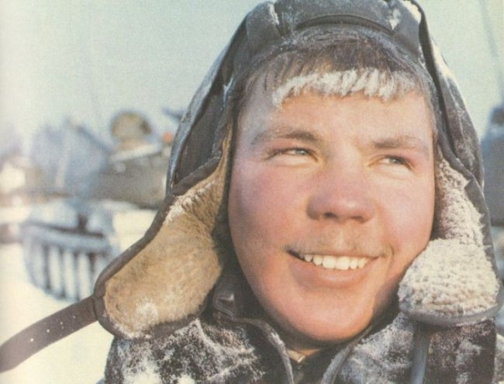
Соберите главные родословные сведения: даты и места рождения, учебы, работы, службы в армии, вступления в брак.

Slide 10
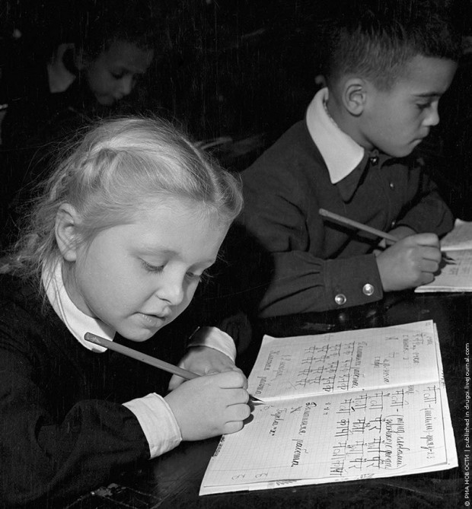
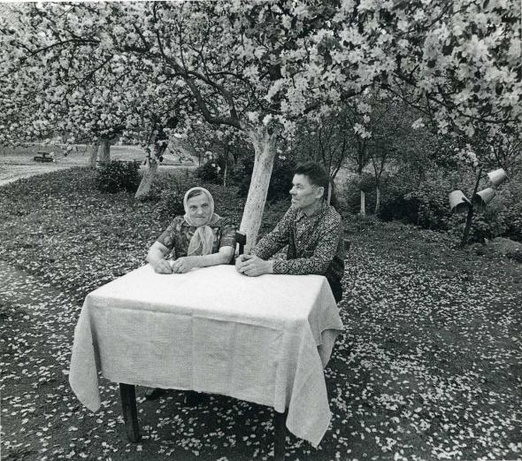
Соберите документы, хранящиеся в домашних архивах родственников – это важнейшие источники информации. Подпишите фотографии (кто изображен, дата и место съемки)

Slide 11
сынок ,4 «д» класс 1975г

Slide 12
Дежурные по столовой .лагерь «тимуровец» 1976. Коля К. первый справа.

Slide 13
День свадьбы сестры Маши и Егора. Киев .1961г

Slide 14
основные группы:
родственники по материнской
родственники по отцовской линии.

Slide 15
Работа с архивами
Что можно узнать в органах ЗАГС

Slide 16
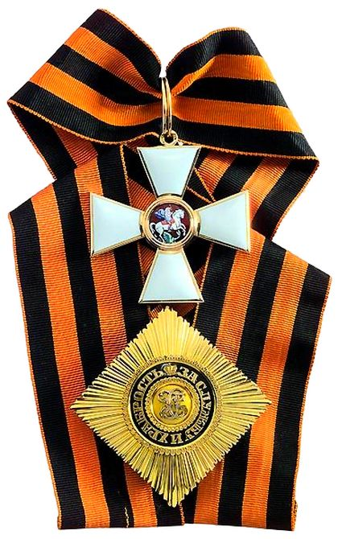
Ордена
Орден Святого Георгия -давался только офицерам, не так уж много людей им награждено, все они были дворянами.
Орден Александра Невского мог получить лишь генерал-майор, причем награжденный сразу становился генерал-лейтенантом (если он им не был), гражданский же деятель приобретал чин тайного советника.

Slide 17
Варианты построения древа

Slide 18
Варианты построения генеалогического древа (восходящая схема)
(Ф.И.О)
дедушки
(Ф.И.О)
бабушки
(Ф.И.О)
дедушки
(Ф.И.О)
бабушки
Ф.И.О
ОТЦА
Ф.И.О
МАТЕРИ
Я(Ф.И.О)

Slide 19
Нисходящее родословное древо
Прадедушка(Ф.И.О)
дедушка
Двоюродная бабушка
дядя
отец
Двоюродная сестра
сестра
вы

Slide 20
Информацию о мужчинах оформляли в прямоугольниках или ромбах
о женщинах в овалах или кружках.
Исаев Сергей Михайлович
Исаев Михаил Юрьевич
Исаева Елизавета Александровна
Исаева Анастасия Сергеевна

Slide 21
Например:
I колено
1. Сергей
II колено
1.1. Михаил Сергеевич (умер бездетным)
1.2. Леонид Сергеевич
1.3. Надежда Сергеевна
1.4. Николай Сергеевич
III колено
1.2.1. первый ребенок Леонида - Ольга Леонидовна
1.2.2. второй ребенок Леонида - Евгений Леонидович
1.3.1. первый ребенок Надежды - Алексей
1.3.2. второй ребенок Надежды - Елена
1.4.1. первый ребенок Николая - Наталья
1.4.2. второй ребенок Николая - Сергей
IV колено
Дети всех представителей III колена
1.2.1.1. первый ребенок Ольги - Маргарита
И так далее по схеме

Slide 22
Для начала вы можете построить дерево по отцовской или материнской линии, восходящее или нисходящее дерево.

Slide 24
К изучению истории своего рода можно подойти творчески. Вот несколько идей.
Коллекция семейных кулинарных рецептов с комментариями
Мини-музей семейных реликвий
Фотоальбомы с комментариями, открытками, письмами и коллажами.
Легенды семьи или традиции

Slide 25
Генеалогия вполне может стать семейным хобби. К сбору материала можно и нужно привлекать детей. Это даст им возможность не только интересно провести время, но и узнать больше о своей семье, осознать себя частью большого целого. Путешествия на родину предков, азарт исследователя, новые знакомства и впечатления, семейные тайны и новые технологии - все это генеалогия.

Slide 26
Генеалогия вполне может стать семейным хобби. К сбору материала можно и нужно привлекать детей. Это даст им возможность не только интересно провести время, но и узнать больше о своей семье, осознать себя частью большого целого. Путешествия на родину предков, азарт исследователя, новые знакомства и впечатления, семейные тайны и новые технологии - все это генеалогия.

Slide 27
СПАСИБО ЗА ВНИМАНИЕ !!!!

